Slide 1
نقل البيانات data transmission

Slide 2
نقل البيانات data transmission
اتصالات البيانات Data Communication
المعلومة Information
البيانات Data

Slide 3
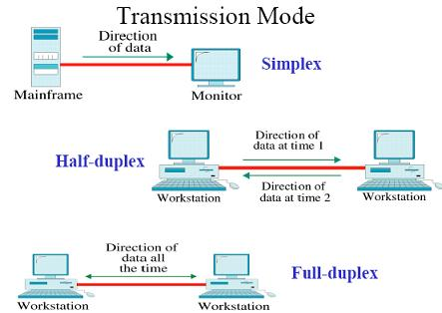
نقل البيانات data transmission
أنماط (طرق) نقل البيانات عبر الشبكة
بشكل بسيط Simplex
  Computer to printer
  Scanner to computer
بشكل نصف مزدوجة Half duplex
  استخدام الجهاز اللاسلكي
بشكل مزدوجة ازدواج كامل Full duplex
  الحوار في الانترنت chatting

Slide 4
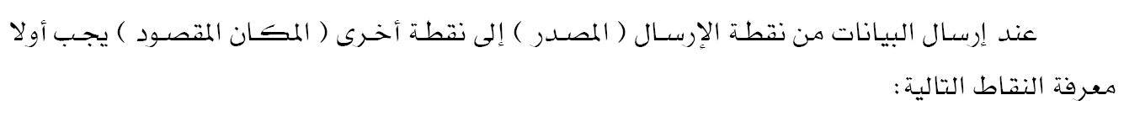
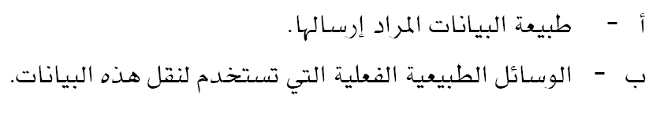
نقل البيانات data transmission
الإشارات Signals

Slide 5




نقل البيانات data transmission
أنواع الإشارات و طبيعتها
  الإشارات التماثلية
  الإشارات الرقمية
كيفية تحويل البيانات إلي إشارات

Slide 6
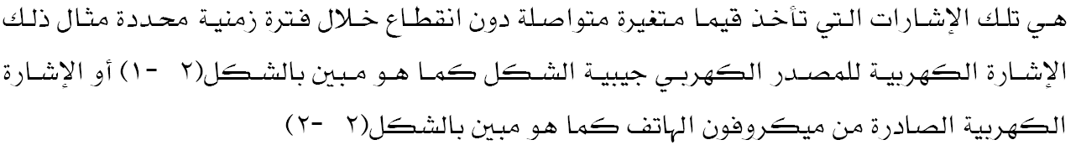
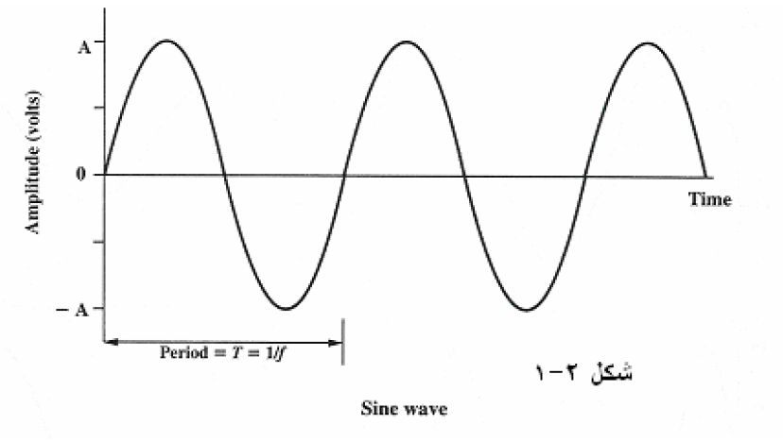
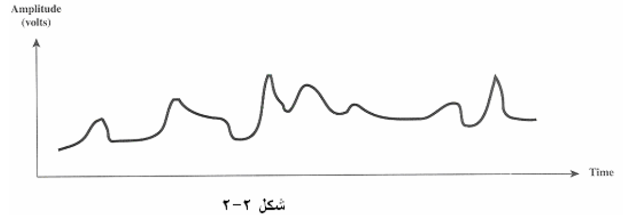
أنواع الإشارات و طبيعتها
  الإشارات التماثلية Analog Signals

Slide 7
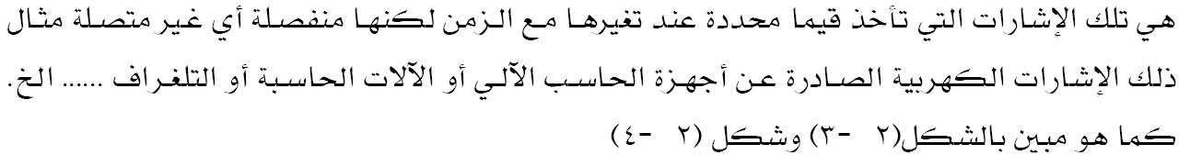
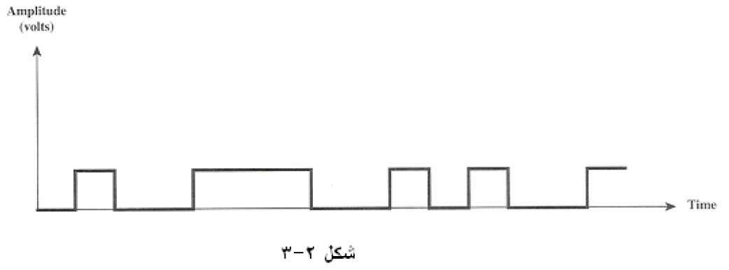
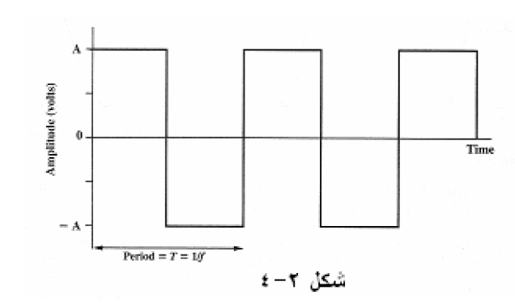
أنواع الإشارات و طبيعتها
  الإشارات الرقمية Digital Signals

Slide 8
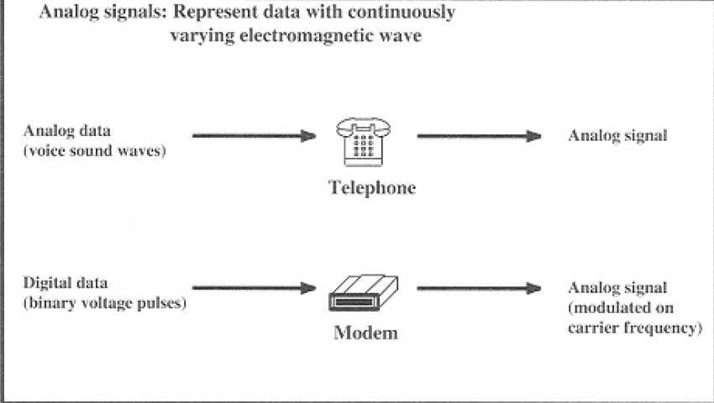
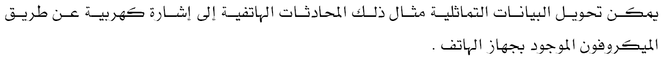
كيفية تحويل البيانات إلي إشارات
يمكن تحويل البيانات إلي إشارات كهربائية بواسطة ما يسمي محولات الطاقة (Transducers) و يمكن أن تتم كالأتي:

Slide 9
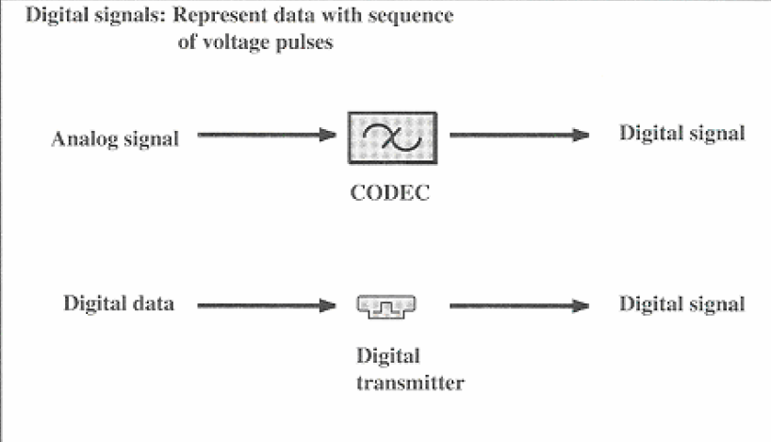
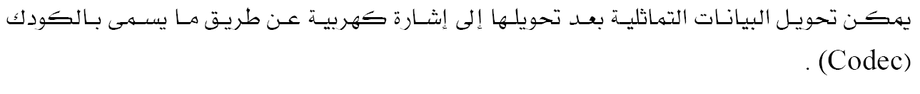
كيفية تحويل البيانات إلي إشارات

Slide 10
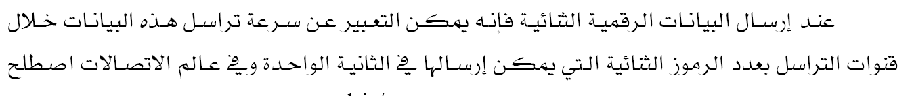
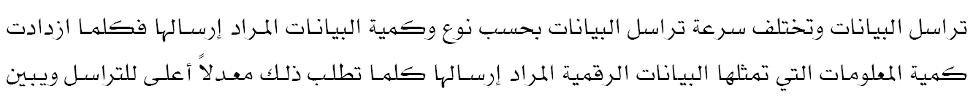
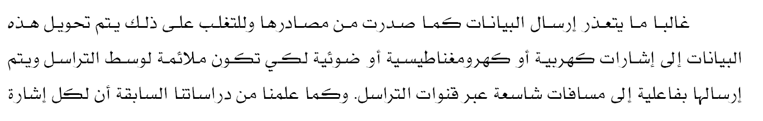
سرعة تراسل البيانات و النطاق الترددي
Speed of Data Transmission and Bandwidth
تقاس سرعة نقل البيانات او معدل تراسلها بـ ( بت/ ثانية – bit/sec )

Slide 11
سرعة تراسل البيانات و النطاق الترددي
Speed of Data Transmission and Bandwidth
لكل إشارة نطاقها الترددي الذي يحدد أقل و أعلي تردد لهذه الإشارة و بالتالي تحديد إمكانية عبور هذه الإشارة لوسط التراسل حيث لو كان عرض النطاق الترددي لوسط التراسل اقل من عرض النطاق الترددي للإشارة المراد إرسالها فان ذلك يؤدي إلي تشوه الإشارة المستقبلة
هناك علاقة طردية بين سرعة تراسل البيانات و بين عرض النطاق الترددي للإشارة التي تمثل تلك البيانات او قناة التراسل التي ترسل من خلالها البيانات و تعرف هذه العلاقة بعلاقة نايكويست (Nyquist) التي تفترض أن التراسل مثالي بدون أي تداخلات او مؤثرات خارجية

Slide 12
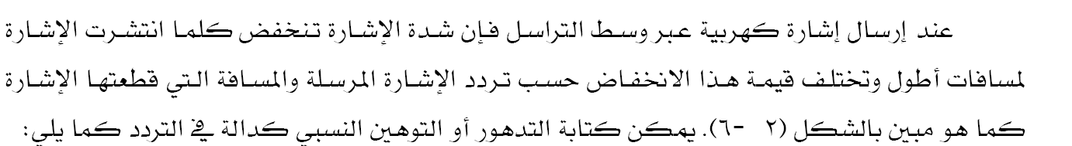
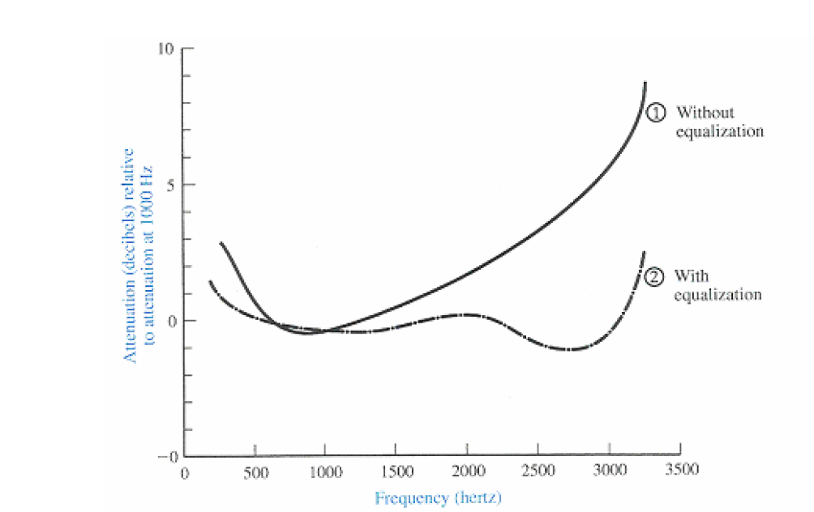
معوقات التراسل
Transmission Impairments
التدهور او التوهينAttenuation
التشويه الناتج عن التوهين يمثل خطورة عند إرسال الإشارات التماثلية لكنه اقل خطورة بالنسبة لإرسال الإشارات الرقمية. لذلك تستخدم المكررات لتعويض تأثير التوهين علي الإشارات المرسلة

Slide 13
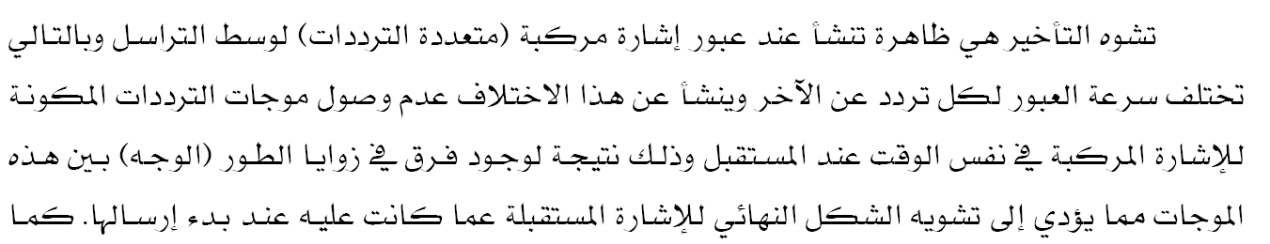
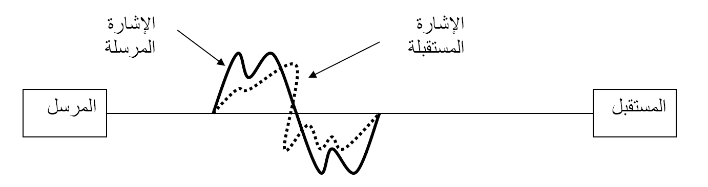
معوقات التراسل
Transmission Impairments
تشوه التأخير Delay Distortion

Slide 14
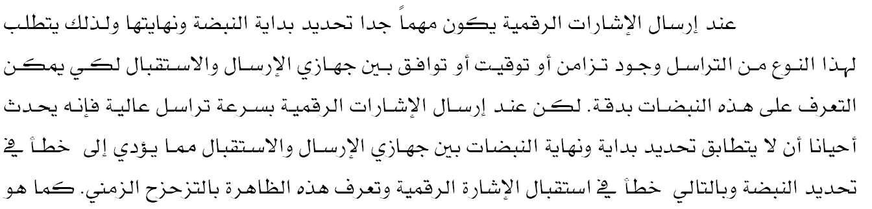
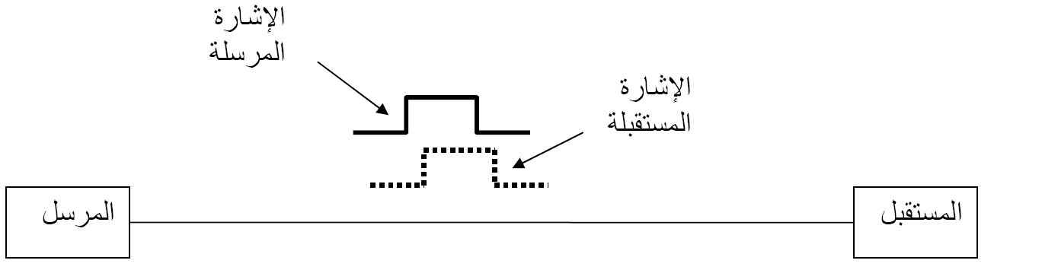
معوقات التراسل
Transmission Impairments
التزحزح الزمني Time Jitter

Slide 15
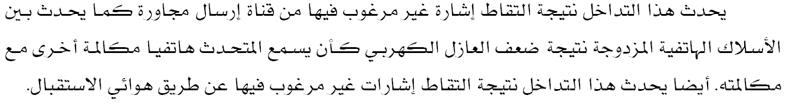
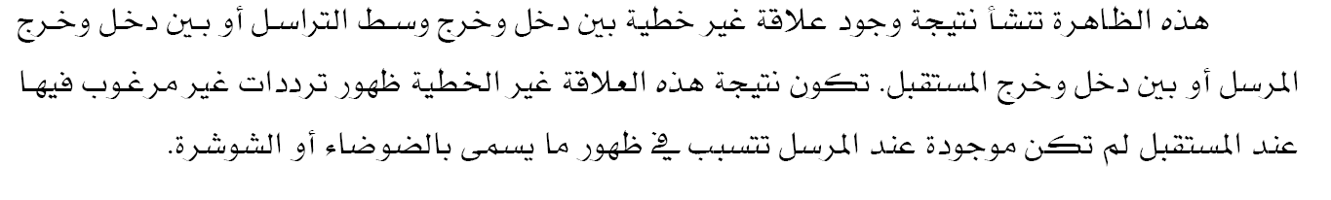
معوقات التراسل
Transmission Impairments
التداخل المتعارض او اعتراض الكلام Cross Talk
الضوضاء الناتجة عن التعديل الداخلي Intermodulation Noise

Slide 16
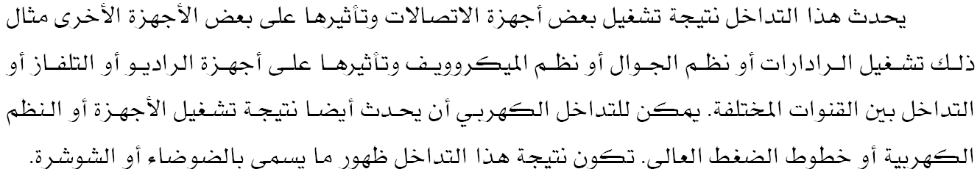
معوقات التراسل
Transmission Impairments
التداخل الكهربائي Electrical Interference

Slide 17
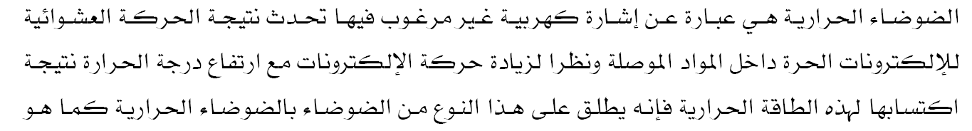
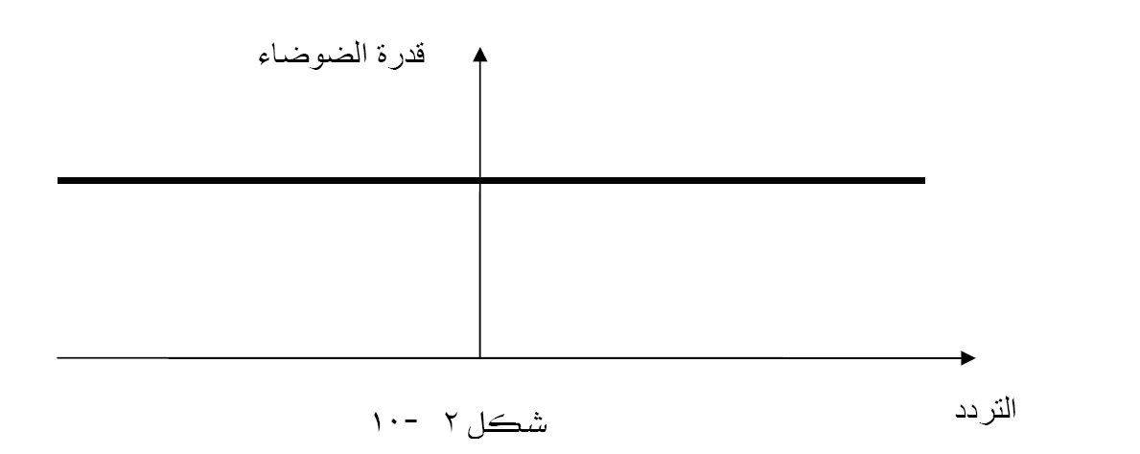
معوقات التراسل
Transmission Impairments
الضوضاء الحرارية Thermal Noise

Slide 18
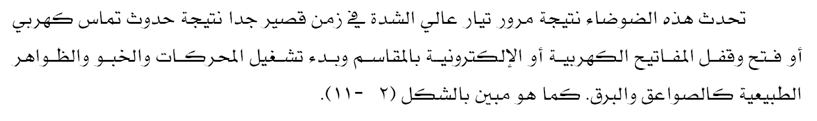
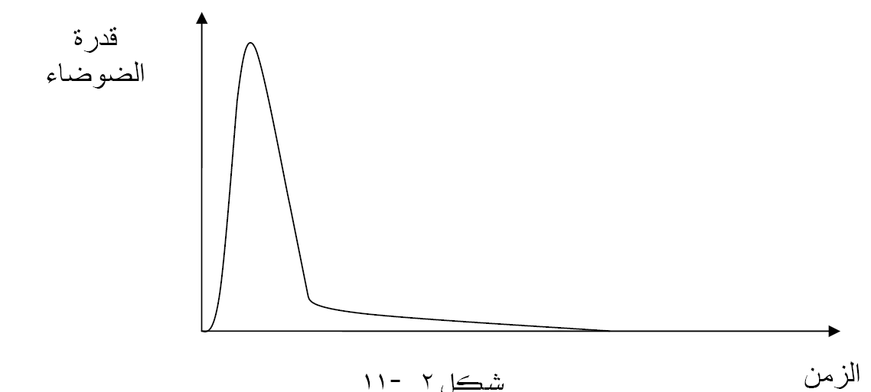
معوقات التراسل
Transmission Impairments
الضوضاء النبضية Impulse Noise

Slide 19
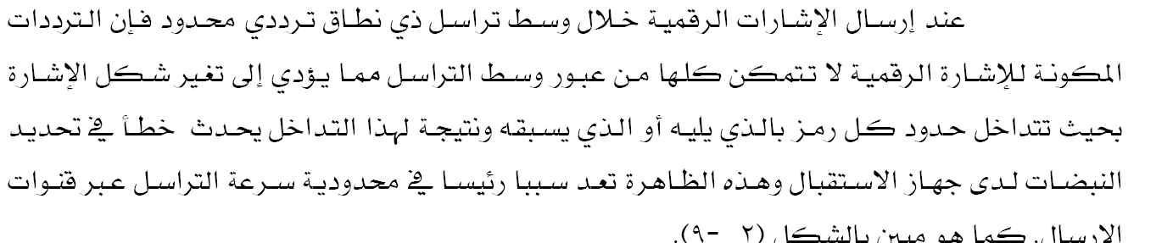
معوقات التراسل
Transmission Impairments
تداخل الرموز Inter-symbol Interference

Slide 20
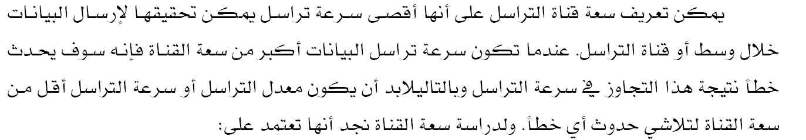
سعة قناة التراسل
Channel Capacity

Slide 21
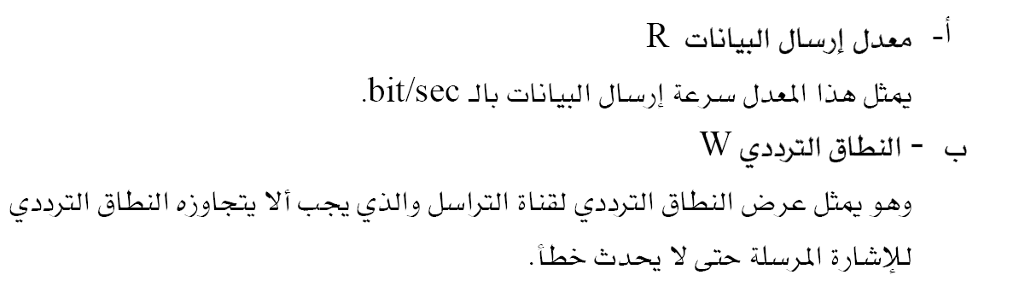
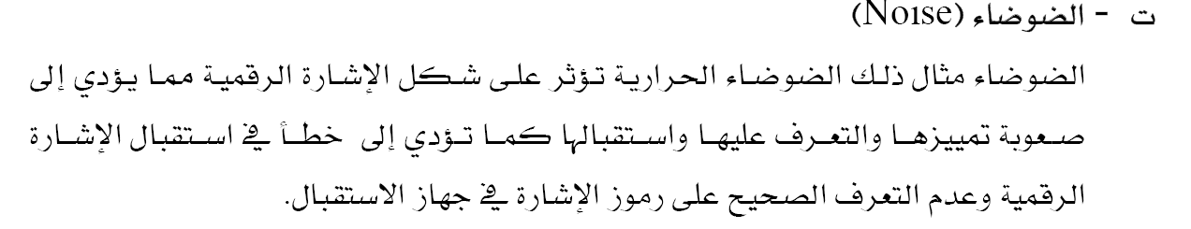
سعة قناة التراسل
Channel Capacity
لدراسة سعة القناة نجدها تعتمد علي

Slide 22
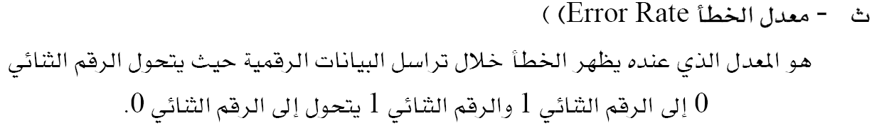
سعة قناة التراسل
Channel Capacity
لدراسة سعة القناة نجدها تعتمد علي

Slide 23
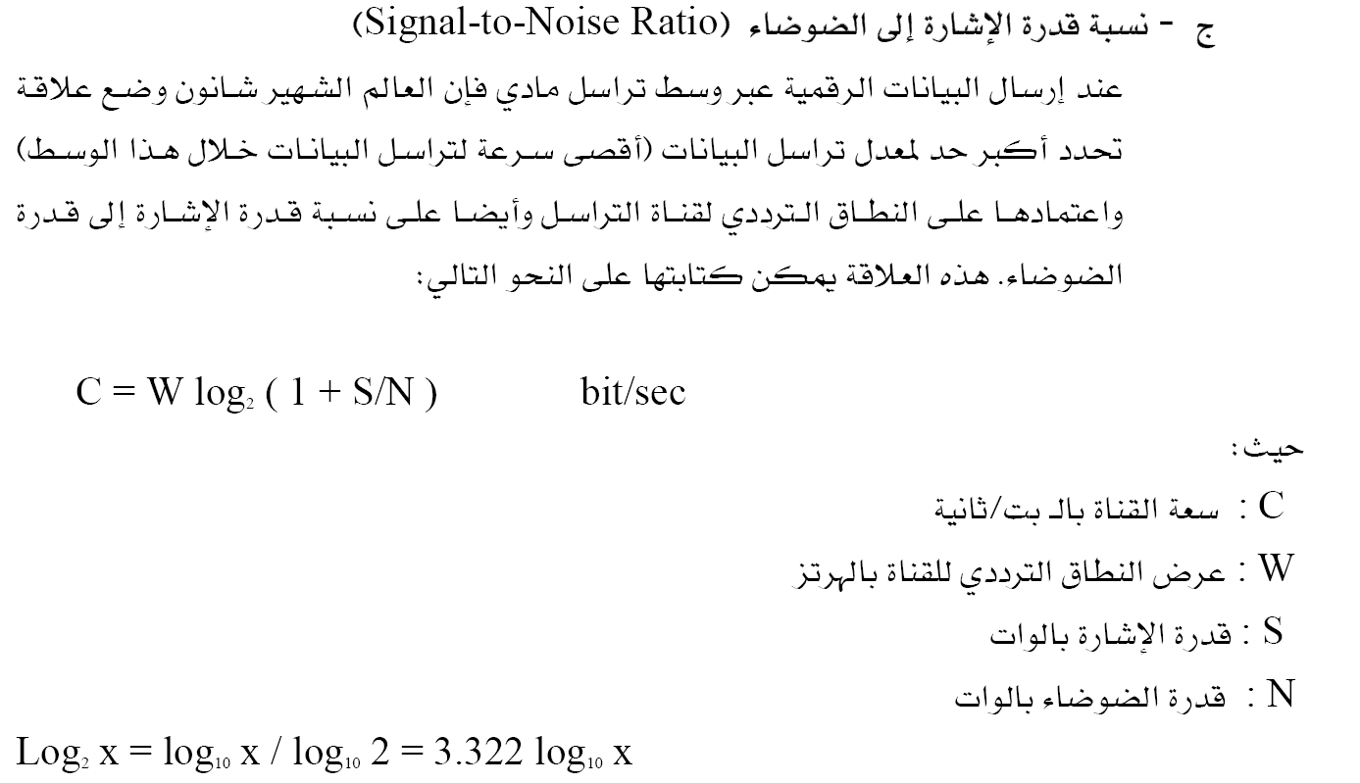
سعة قناة التراسل
Channel Capacity
لدراسة سعة القناة نجدها تعتمد علي

Slide 24
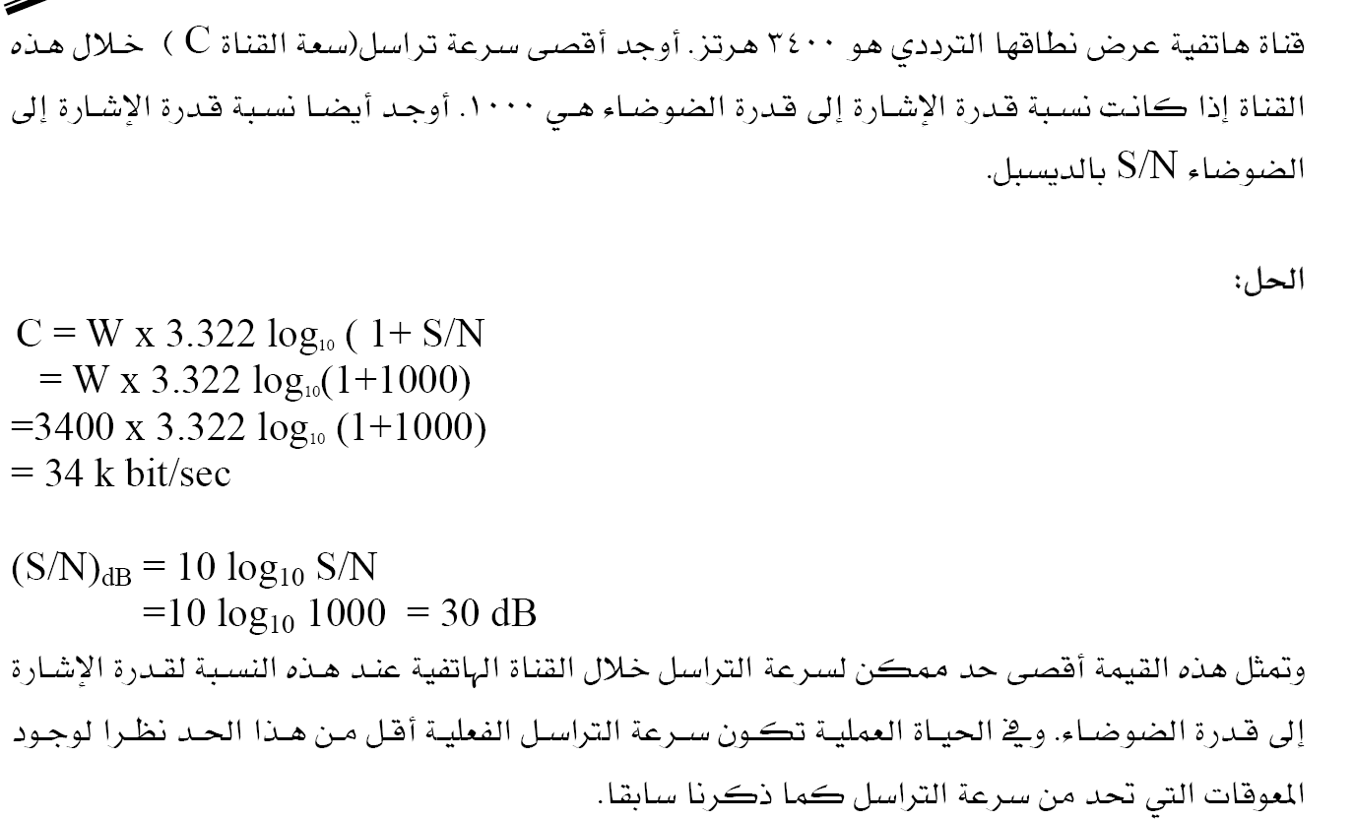
سعة قناة التراسل
Channel Capacity
مثال

